Slide 1
12 апреля- День космонавтики

Slide 2
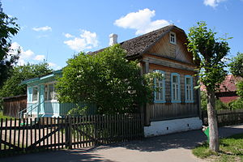

Slide 3
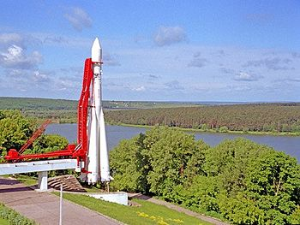
Ракета «Восток». Музей им. Циолковского в Калуге

Slide 4
